Slide 1
Здоровый образ жизни и профилактика основных неинфекционных заболеваний

Slide 2
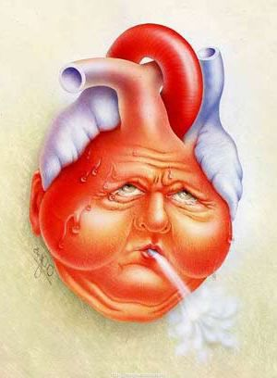
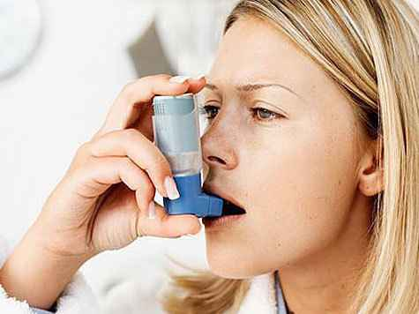
Неинфекционные заболевания (НИЗ)
Хронические болезни, не передающиеся от человека человеку.

Slide 3
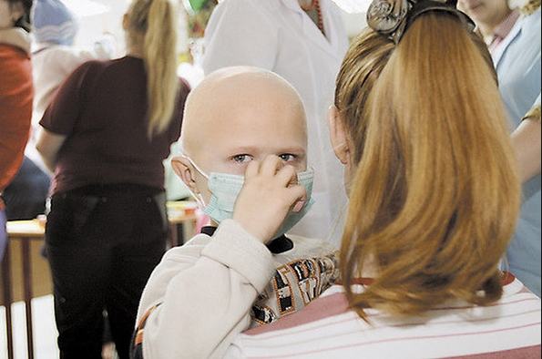
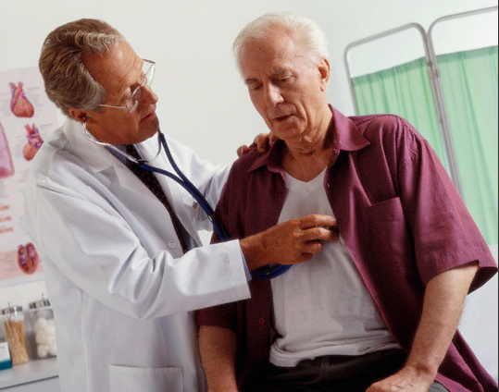
Основные неинфекционные заболевания
Четырьмя основными типами неинфекционных заболеваний являются:
сердечно-сосудистые болезни (такие как инфаркт и инсульт);
онкологические заболевания;
хронические респираторные болезни (астма);
диабет.

Slide 4
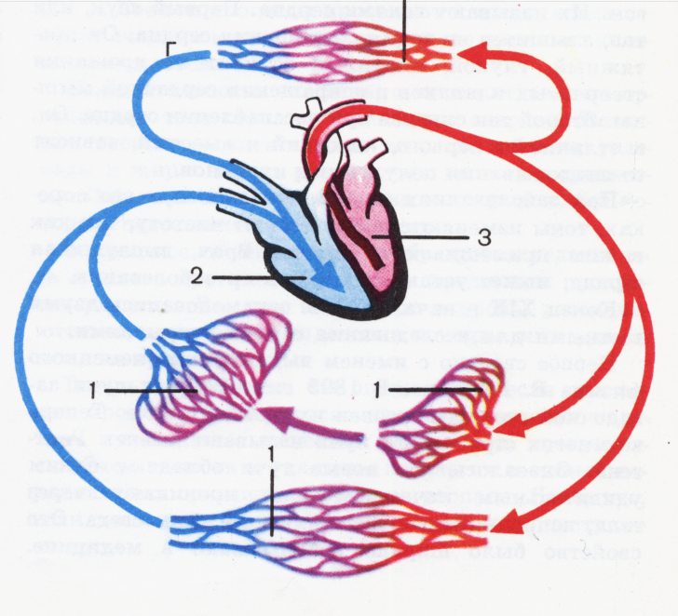
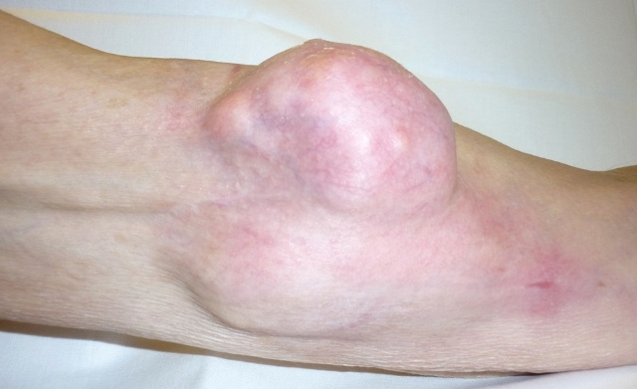
Основные неинфекционные заболевания
В России прослеживается отчётливая тенденция к увеличению смертности от неинфекционных заболеваний, которые составляют более 80% случаев, в том числе болезни системы кровообращения – более 53%, а злокачественные образования – около 18%.

Slide 5
Запомните!
По определению Всемирной организации здравоохранения (ВОЗ), главным индикатором состояния здоровья населения является продолжительность жизни.

Slide 6
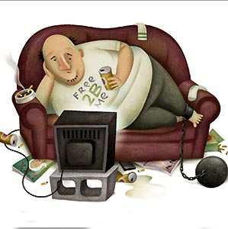
Основные причины возникновения НИЗ
Главная причина - несоблюдение норм здорового образа жизни
Среди других причин можно выделить:
– высокий уровень нагрузки на нервную систему, стресс;
– низкую физическую активность;
– нерациональное питание;
– курение, употребление алкоголя и наркотиков.

Slide 7
Основные причины возникновения НИЗ
Курение - сокращает продолжительность жизни курильщика в среднем на 8 лет,
регулярное употребление алкогольных напитков – на 10 лет,
нерациональное питание (переедание, злоупотребление жирной пищей,
недостаточное употребление витаминов и микроэлементов и др.) – на 10 лет,
слабая двигательная активность – на 6-9 лет,
стрессовая ситуация – на 10 лет.

Slide 8
Стресс
Каждому человеку присущ свой оптимальный уровень стресса
Когда стресс переходит границы оптимального уровня, он истощает психические возможности личности, нарушает деятельность человека.
Сильный стресс является одной из главных причин возникновения неинфекционных заболеваний

Slide 9
Стресс
Лучшая профилактика возникновения неинфекционных заболеваний:
умение управлять своими эмоциями;
противостоять воздействию сильного стресса;
выработать в себе эмоциональную устойчивость;
психологическая уравновешенность в поведении в различных жизненных ситуациях.

Slide 10
Стресс
Общие направления борьбы со стрессом
Будьте оптимистом;
Регулярно занимайтесь физкультурой и спортом;
Ставьте себе посильные задачи;
Уясните себе границы ваших возможностей;
Умейте радоваться жизни;
Получать удовольствие от работы;
Питайтесь правильно;
Высыпайтесь.

Slide 11
Умение управлять своими эмоциями и поддерживать психологическую уравновешенность в любых жизненных ситуациях обеспечит вам:
хорошее настроение,
высокую работоспособность,
уважение окружающих вас людей,
духовное, физическое и социальное благополучие,
значительно снизит риск возникновения неинфекционных заболеваний.

